Slide 1

astpageLastpage Project Project
빅데이터 응용기획
빅데이터UI양성과정
손보금
박준형
심예진

Slide 2
INDEX 및 CONTENTS
빅데이터분석 요건 정의 - 박준형
- 기존 요구사항 확인
- 요구사항 명세화
- TRIP_SMART Use Case 명세서
- TRIP_SMART 요구사항 검증 : 검토(Review)
빅데이터분석 데이터 탐색 기획 - 손보금
- 데이터 분석 기획(분류)
빅데이터분석 모델링 기획 - 손보금
- 빅데이터 분석 모델링 기획(분류)
빅데이터분석 데이터 확보 기획 - 심예진
- 개념적 설계(Conceptual) - 엔터티/관계 요약
- 논리적 설계(Logical) - 테이블/키/인덱스
- 외부 Open API
- 내부 수집 API
5. 빅데이터분석 결과 적용 계획 - 손보금
- NCS 빅데이터 분석 기획 보고서
1

Slide 3
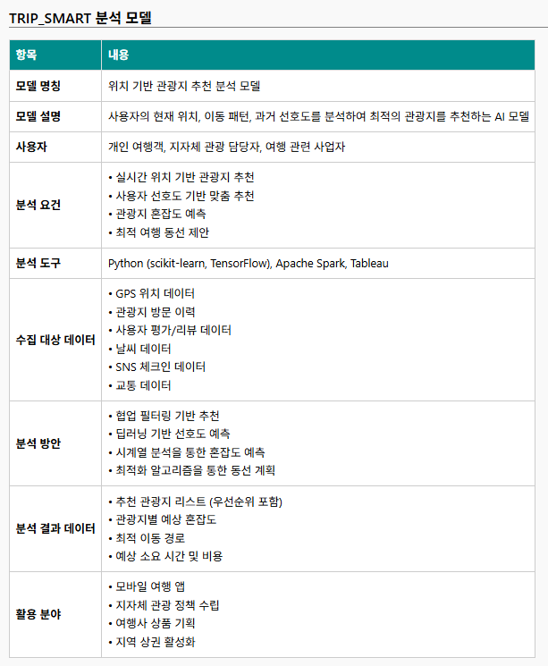
1. 빅데이터 분석모델 정의서
- 표 디자인은 위에걸로
2

Slide 4
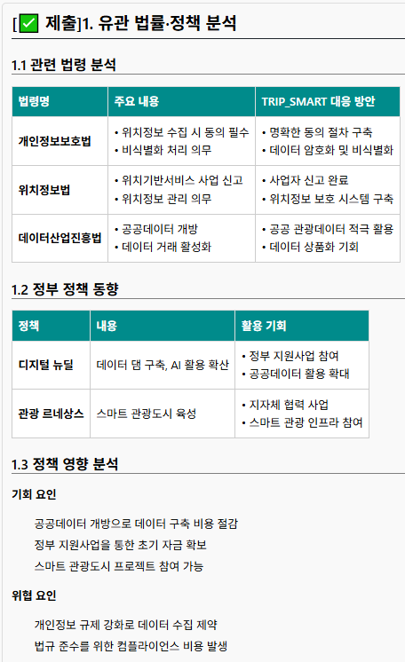
2. 유관 법률/정책 분석
2

Slide 5
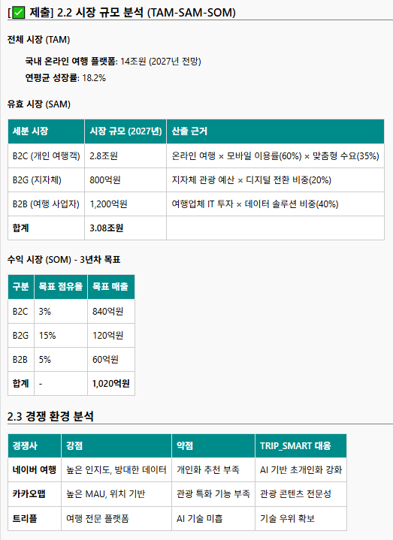
2-2. 시장 규모 분석(TAM-SAM-SOM)
2

Slide 6
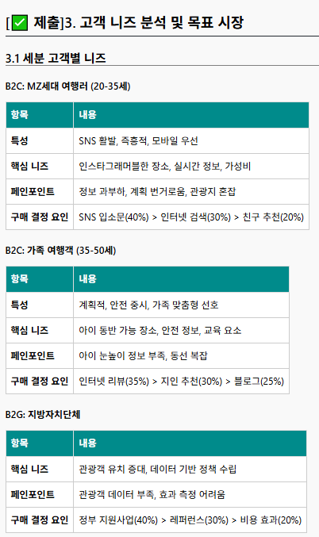
3. 고객 니즈 분석 및 목표 시장
2

Slide 7
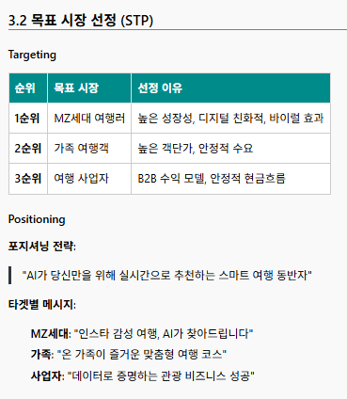
3-2. 목표 시장 선정(STP)
2

Slide 8
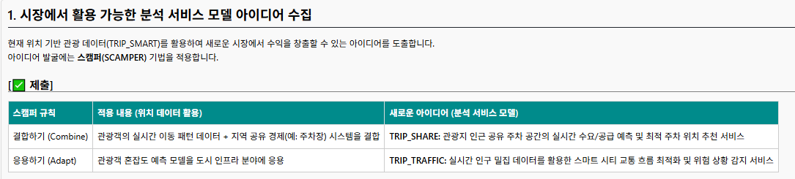
4. 시장에서 활용 가능한 분석 서비스 모델 아이디어 수집
2

Slide 9
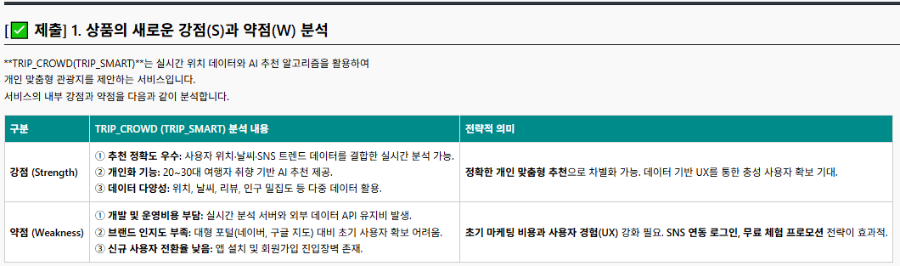
5. 상품의 새로운 강점과 약점 분석
2

Slide 10
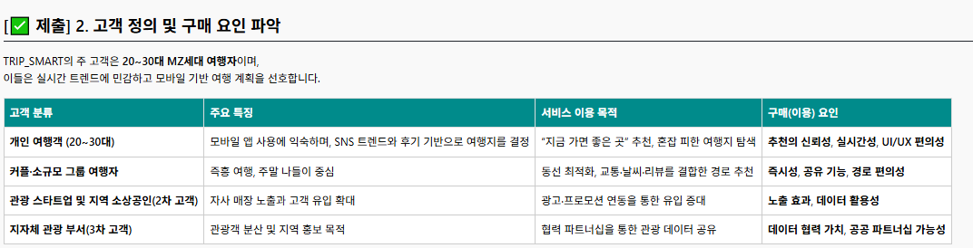
5-2. 고객 정의 및 구매 요인 파악
2

Slide 11
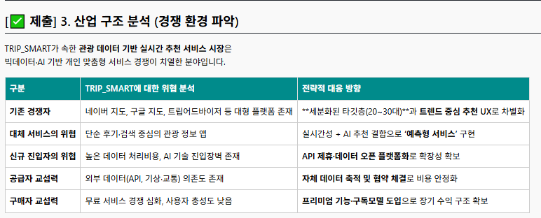
5-3. 산업 구조 분석(경쟁 환경 파악)
2

Slide 12
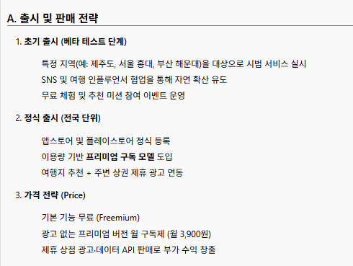
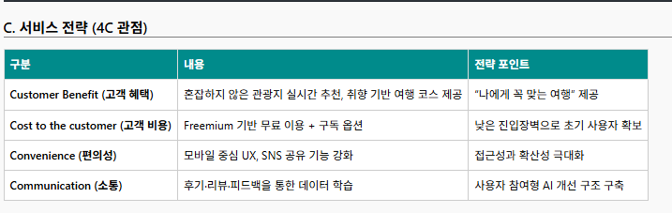
5-4. 상품화 출시, 업그레이드 및 서비스 전략 수립
- 둘 중 한 개 선택
3

Slide 13
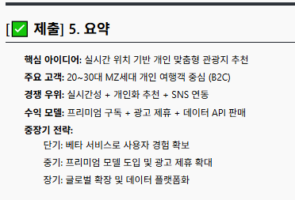
5-5. 요약
2

Slide 14
astpageLastpage Project Project
감사합니다
빅데이터UI양성과정
손보금
박준형
심예진

